Slide 1
第三章栈和队列
栈
队列
递归

Slide 2
栈 ( Stack )
定义:是限定仅在表尾进行插入或删除操作的线性表。
允许插入和删除的一端
称为栈顶(top)，另一端
称为栈底(bottom)
特点：后进先出 (LIFO)
出栈
进栈
top
a_{n}
.
.
.
.
bottom
a₁

Slide 3
栈的主要操作
ADT Stack {
//对象由数据类型为StackData的元素构成
int Push (stack *S, StackData x); //进栈
int Pop (stack *S, StackData &x); //出栈
int GetTop (stack *S, StackData &x); //取栈顶
void InitStack (stack *S); //置空栈
int StackEmpty (stack *S); //判栈空否
int StackFull (stack *S); //判栈满否
}

Slide 4
栈的表示和实现
顺序栈：栈的顺序存储结构，利用一组地址连续的存储单元依次存放自栈底到栈顶的数据元素，指针top指向栈顶元素在顺序栈中的下一个位置，
base为栈底指针，指向栈底的位置。
top
top
b
top
base
base
a
base
a
空栈
a 进栈
b 进栈

Slide 5
top
top
e
e
top
d
d
d
c
c
c
b
b
b
base
a
base
a
base
a
e 进栈
f 进栈溢出
e 出栈

Slide 6
顺序栈的类型表示:
#define STACK_INIT_SIZE 100；
#define STACKINCREMENT 10；
typedef char StackData;
typedef struct { //顺序栈定义
StackData *base; //栈底指针
StackData *top; //栈顶指针
int stacksize；//当前已分配的全部存储空间
} SeqStack；

Slide 7
顺序栈的基本运算:
判栈空
int StackEmpty (SeqStack *S) {
if( S->top == S->base ) return 1 //判栈空,空则返回1
else return 0; //否则返回0
}
判栈满
int StackFull (SeqStack *S) {
if( S->top- S->base >= S-> StackSize ) return 1
//判栈满,满则返回1
else return 0; //否则返回0
}

Slide 8
初始化
void InitStack ( SeqStack *S) { //置空栈
S->base =( StackData *)malloc(STACK_INIT_SIZE * sizeof(StackData));
if (!S->base) exit(OVERFLOW);
S->top = S->base ;
S->stacksize= STACK_INIT_SIZE ;
Return ok;
}

Slide 9
入栈
int Push (SeqStack *S, StackData x) {
//插入元素x为新的栈顶元素
if ( StackFull (S) ){
S->base =( StackData *)realloc(S->base ,
(S->stacksize+ STACKINCREMENT) * sizeof(StackData));
if(! S->base)exit(overflow);
S->top= S->base + S->stacksize;
S->stacksize+= STACKINCREMENT; //追加存储空间
}
*(S->top)=x;
（S->top）++;
Return ok
}

Slide 10
取栈顶元素
int GetTop (SeqStack *S, StackData &x) {
//若栈空返回0, 否则栈顶元素读到x并返回1
if ( StackEmpty(S) ) return 0;
x = *(S->top-1);
return 1;
}

Slide 11
出栈
int Pop (SeqStack *S, StackData &x) {
//若栈空返回0, 否则栈顶元素退出到x并返回1
if ( StackEmpty(S) ) return 0;
--(S->top);
x = *(S->top);
return 1;
}

Slide 12
链式栈:栈的链接表示
链式栈无栈满问题，空间可扩充
插入与删除仅在栈顶处执行
链式栈的栈顶在链头
top

Slide 13
链式栈 (LinkStack)的定义
typedef int StackData;
typedef struct node {
StackData data; //结点
struct node *link; //链指针
} StackNode;
typedef struct {
StackNode *top; //栈顶指针
} LinkStack;

Slide 14
链式栈操作实现
初始化
void InitStack ( LinkStack *S ) {
S->top = NULL;
}
入栈
int Push ( LinkStack *S, StackData x ) {
StackNode *p = ( StackNode * ) malloc
( sizeof ( StackNode ) );
p->data = x; p->link = S->top;
S->top = p; return 1;
}

Slide 15
判栈空
int StackEmpty (LinkStack *S) {
return S->top == NULL;
}
出栈
int Pop ( LinkStack *S, StackData &x ) {
if ( StackEmpty (S) ) return 0;
StackNode * p = S->top;
S->top = p->link;
x = p->data;
free (p);
return 1;
}

Slide 16
取栈顶
int GetTop ( LinkStack *S, StackData &x ) {
if ( StackEmpty (S) ) return 0;
x = S->top->data;
return 1;
}
置栈空
int MakeEmpty ( LinkStack *S) {
While(S->top!=NULL){
StackNode * p = S->top;
S->top = S->top ->link;
free(p);
}
}

Slide 17
程序中定义多个栈
（1）定义共享栈数据结构
#define MAX 100
int stack[MAX],top1=0,top2=MAX-1;
栈1
top1
top2
栈2

Slide 18
(2)共享进栈算法
void push1(int x)
{if (top1>top2)
printf(“overflow”);
else
{stack[top1]=x;top1++;}}
void push2(int x)
{if(top1>top2)
printf(“overflow”);
else {stack[top2]=x;top2--;}

Slide 19
(3)共享出栈算法
int pop1()
{if top1==0){printf(“underflow”);return(NULL);}
top1--;return(stack[top1]);}
int pop2()
{if(top2==MAX-1)
{printf(“underflow”);return(NULL):}
top2++;return(stack[top2]);}

Slide 20
栈的应用举例
数制转换
行编辑程序
迷宫求解
表达式求值

Slide 21
采用对十进制数除8取余的方法，可得到八进制数的倒序。 N = (N div d)×d + N mod d
例如：（1348)₁₀ = (2504)₈ ，其运算过程如下：
N N div 8 N mod 8
1348 168 4
168 21 0
21 2 5
2 0 2
数制转换 后进先出，符合栈的规则，那么就可以使用栈
十进制数转换为八进制数。
计算顺序
输出顺序

Slide 22
void conversion () {
InitStack(S);
scanf ("%d",N);
while (N) {
Push(S, N % 8);
N = N/8;
}
while (!StackEmpty(S)) {
Pop(S,e);
printf ( "%d", e );
}
} // conversion

Slide 23
行编辑程序
在用户输入一行的过程中，允许 用户输入出差错，并在发现有误时可以及时更正。
设立一个输入缓冲区，用以接受用户输入的一行字符，然后逐行存入用户数据区; 并假设“#”为退格符，“@”为退行符。
假设从终端接受两行字符：
whli##ilr#e（s#*s)
outcha@putchar(*s=#++);
实际有效行为：
while (*s)
putchar(*s++);

Slide 24
Void LineEdit(){
InitStack(s);
ch=getchar();
while (ch != EOF) { //EOF为全文结束符
while (ch != EOF && ch != '\n') {
switch (ch) {
case '#' : Pop(S, ch); break;
case '@': ClearStack(S); break;
// 重置S为空栈
default : Push(S, ch); break;
}
ch = getchar(); // 从终端接收下一个字符
}//while

Slide 25
将从栈底到栈顶的字符传送至调用过程的
数据区；
ClearStack(S); // 重置S为空栈
if (ch != EOF) ch = getchar();
} //while
DestroyStack(s);
}

Slide 26
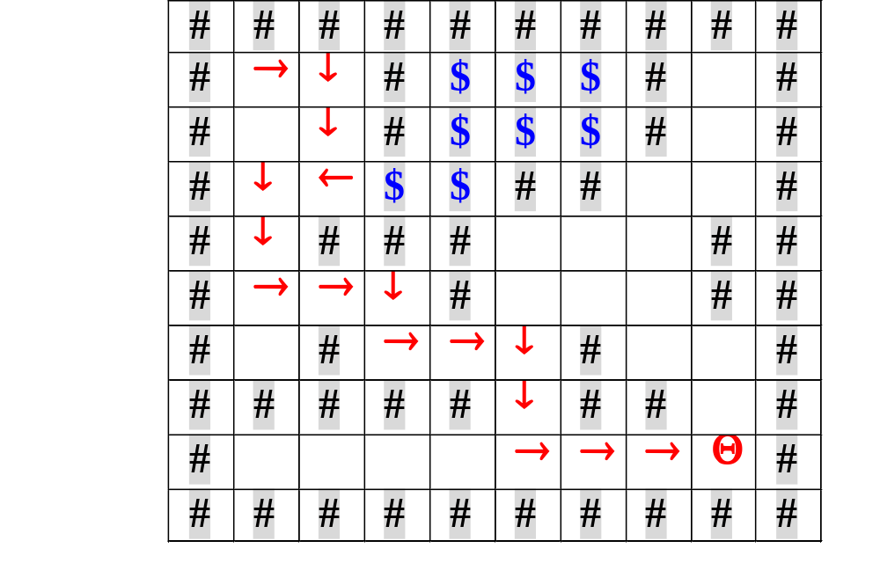
穷举
迷宫求解
通常用的是“穷举求解”的方法

Slide 27
迷宫路径算法的基本思想
若当前位置“可通”，则纳入路径，继续前进;
若当前位置“不可通”，则后退，换方向继续探索;
若四周“均无通路”，则将当前位置从路径中删除出去。

Slide 28
设定当前位置的初值为入口位置；
do｛
若当前位置可通，
则｛将当前位置插入栈顶；
若该位置是出口位置，则算法结束；
否则切换当前位置的东邻方块为新的 当前位置；
｝
………..

Slide 29
  否则 {
    若栈不空且栈顶位置尚有其他方向未被探索，
    则设定新的当前位置为: 沿顺时针方向旋转
    找到的栈顶位置的下一相邻块；
    若栈不空但栈顶位置的四周均不可通，
    则｛
    删去栈顶位置；// 从路径中删去该通道块
    若栈不空，则重新测试新的栈顶位置，
    直至找到一个可通的相邻块或出栈至栈空;
    ｝
  ｝
｝while (栈不空）；

Slide 30
typedef struct {
int ord; //序号
PosType seat;//坐标
int di; //方向
}SElemType; //栈元素
Status MazePath (MazeType maze, PosType start, PosType end) {
InitStack(S); curpos=start;//当前位置
curstep=1;

Slide 31
do {
if (Pass(curpos)) {//可通过且未走过
FootPrint(curpos);//记已通过标记
e=(curstep, curpos, 1);
Push (S, e);//
if (curpos == end) return (TRUE);
curpos = NextPos ( curpos, 1);
curstep++;
}//if

Slide 32
else {
if (!StackEmpty(S)) {
Pop(S, e);
while (e.di==4 && !StackEmpty(S)) {
MarkPrint(e.seat); Pop(S,e);
//记不能通过标记
}//while
if(e.di<4) {
e.di++; Push(S, e);
curpos = NextPos(e.seat, e.di);
}//if
}//if
}//else
}while (!StackEmpty(S));
return (FALSE);
}//MazePath

Slide 33
表达式求值
限于二元运算符的表达式定义:
表达式 ::= (操作数) + (运算符) + (操作数)
操作数 ::= 简单变量 | 表达式
简单变量 :: = 标识符 | 无符号整数
Exp = S1 + OP + S2
前缀表示法OP + S1 + S2
中缀表示法 S1 + OP + S2
后缀表示法 S1 + S2 + OP

Slide 34
表达式标识方法
例如: Exp = a × b + (c − d / e) × f
前缀式: + × a b × − c / d e f
中缀式: a × b + c − d / e × f
后缀式: a b × c d e / − f × +
+
*
*
a
b
-
f
c
/
d
e

Slide 35
后缀表达式求值
先找运算符，再找操作数
例如：
a b × c d e / − f × +
a×b
d/e
c-d/e
(c-d/e)×f

Slide 36
从原表达式求得后缀式方法
    设立暂存运算符的栈;
    设表达式的结束符为“#”, 予设运算符栈的栈底为“#”
    若当前字符是操作数，则直接发送给后缀式;(后缀与前缀式操作数的顺序是相同的)
    若当前运算符的优先数高于栈顶运算符，则进栈;
    否则，退出栈顶运算符发送给后缀式;
    “(” 对它之前后的运算符起隔离作用，“)”为自左括弧开始的表达式的结束符。

Slide 37
表达式求值的算法
采用“算符优先法”，在表达式中,优先级的顺序是:
（1）括号的优先级最高,对括号内的各种运算符有:先乘除、再加碱，同级运算从左至右。
（2）先括号内，后括号外，多层括号，由内向外。
任何表达式都是由操作数、运算符和界符组成。
操作数可以是常量、变量、常数
运算符有算术运算符、关系运算符、逻辑运算符
界符包括左右括号算式结束符。
运算符和界符统称为“算符”。

Slide 38
在算符集中，在每一个运算步，相邻的算符c1 和c2之间的关系是如下三种情况（c1出现在c2之前）：
c1<c2,c1的优先级低于c2
c1=c2,c1的优先级等于c2
c1>c2,c1的优先级大于c2
7*(5-3)

Slide 39
算符间优先级
c₂
 | ＋ － ＊ / ( ) ＃
＋ － ＊ ／ （ ） ＃ | > > < < < > > > > < < < > > > > > > < > > > > > > < > > < < < < < = > > > > > > < < < < < =
c₁

Slide 40
为实现算符优先算法，在这里用了两个工作栈。一个存放算符OPTR，另一个存放数据OPND。算法思想是：
（1）首先置数据栈为空栈，表达式起始符“＃”为算符栈的栈底元素
（2）自左向右扫描表达式，读到操作数进OPND栈，读到运算符，则和OPTR栈顶元素比较（栈顶元素为c1，读到的算符为c2);
若c1<c2,则c2进栈继续扫描后面表达式；
若c1＝c2,则（“＝”），即括号内运算结束，将c1出栈，并且c2放弃,继并在操作数栈扫描后面表达式；
若c1>c2,则将c1出栈，并在操作数栈取出两个元素a和b按c1做运算，运算结果进OPND.
重复直到表达式求值完毕。

Slide 41
例如：表达式3*(7-2),求值过程如下表：
步骤 | OPTR栈 | OPND栈 | 输入字符 | 主要操作
1 | ＃ |  | 3*(7-2)# | PUSH(OPND,’3’)
2 | ＃ | 3 | *(7-2)# | PUSH(OPTR,’*’)
3 | ＃ ＊ | 3 | (7-2)# | PUSH(OPTR,’(’)
4 | ＃ ＊ （ | 3 | 7-2)# | PUSH(OPND,’7’)
5 | ＃ ＊ （ | 3 7 | -2)# | PUSH(OPTR,’-’)
6 | ＃ ＊ （ - | 3 7 | 2)# | PUSH(OPND,’2’)
7 | ＃ ＊ （ | 3 7 2 | )# | operate(‘7’,’-’,’2’)
8 | ＃ ＊ （ | 3 5 | )# | POP(OPTR)消去括号
9 | ＃ ＊ | 15 | # | operate(‘3’,’*’,’5’)
10 | ＃ | 15 | # | PUSH(OPTR,’*’)

Slide 42
为使两个算符比较方便,给算符设置优先级,如下表,其中c1为栈内元素,c2为栈外元素
算符比较算法
算符 | 栈内优先级 | 栈外优先级
* / | 4 | 3
+ - | 2 | 1
( | 0 | 5
) | 5 | 0
# | -1 | -1

Slide 43
算符比较算法
char Precede(char c1,char c2)
{int c_temp1,c_temp2;
switch(c1)
{ case ‘*’:
case ‘/’:c_temp1=4;break;
case ‘+’:
case ‘-’:c_temp1=2;break;
case ‘(’:c_temp1=0;break;
case ‘)’:c_temp1=5;break;
case ‘#’:c_temp1=-1;}

Slide 44
switch(c2)
{ case ‘*’:
case ‘/’:c_temp2=3;break;
case ‘+’:
case ‘-’:c_temp2=1;break;
case ‘(’:c_temp2=5;break;
case ‘)’:c_temp2=0;break;
case ‘#’:c_temp2=-1;}
if(c_temp1<c_temp2) return(‘<‘);
if(c_temp1=c_temp2) return(‘=‘);
if(c_temp1>c_temp2) return(‘>‘);
}
switch(c1)
{ case ‘*’:
case ‘/’:c_temp1=4;break;
case ‘+’:
case ‘-’:c_temp1=2;break;
case ‘(’:c_temp1=0;break;
case ‘)’:c_temp1=5;break;
case ‘#’:c_temp1=-1;}

Slide 45
int express()
{Initstack(OPTR);Push(OPTR,’#’);
InitStack(OPND);
w=getchar();
while(w!=‘#’||GetTop(OPTR)!=‘#’)
{if(!In(w,OP)){Push(OPND,w);w=getchar();}
else //OP是操作符集合
switch(Precede(GetTop(OPTR),w))
{case ‘<‘: Push(OPTR,w);w=getchar();break;
case ‘=‘: Pop(OPTR);w=getchar();break;
case ‘>‘: op=Pop(OPTR);b=Pop(OPND);a=Pop(OPND);
push(OPND,Operate(a,op,b));break;}}
return(Getop(OPND));

Slide 46
算符优先算法求表达式值
OperandType EvaluateExpression() {
InitStack (OPTR); Push ( OPTR,’#’);
InitStack (OPND); c=getchar();
while (c!=‘#’|| GetTop(OPTR)!=‘#’) {
if(!In(c,OP)){Push(OPND,c);
c=getchar();}
else
switch(Precede(GetTop(OPTR),c){
case ‘<‘://栈顶元素优先权低
Push(OPTR,c); c=getchar();
break;

Slide 47
case ‘=‘://脱括号
Pop(OPTR,x); c=getchar();
break;
case ‘>’://退栈并计算
Pop(OPTR,theta);
Pop(OPND,b); Pop(OPND,a);
Push(OPND, Operate(a,theta,b));
break;
}//switch
}//while
return GetTop(OPND);
}//EvaluateExpression

Slide 48
队列
定义:只允许在表的一端进行插入，而在另一端删除元素的线性表。
在队列中，允许插入的一端叫队尾（rear）
，允许删除的一端称为对头(front)。
特点：先进先出 (FIFO)
出队列
入队列
a_{1 ，}a_{2，} a₃，…，a_{n}
队
头
队
尾

Slide 49
链队列：队列的链式表示
链队列中，有两个分别指示队头和队尾的指针。
链式队列在进队时无队满问题，但有队空问题。
data next
front
rear
data next
front
rear

Slide 50
front
front
^
空队列
NULL
空队列
rear
^
rear
front
元素x入队
x
^
rear
front
元素y入队
x
^
y
^
rear
front
元素x出队
x
^
y
^
rear

Slide 51
链式队列的定义
typedef int QueueData;
typedef struct node {
QueueData data; //队列结点数据
struct node *link; //结点链指针
} QueueNode;
typedef struct {
QueueNode *rear, *front;
} LinkQueue;

Slide 52
链队列的主要操作
初始化
void InitQueue ( LinkQueue *Q ) {
Q->rear = Q->front = NULL;
}
队空
int QueueEmpty ( LinkQueue *Q ) {
return Q->front == NULL;
}
取队头元素
int GetFront ( LinkQueue *Q, QueueData &x ) {
if ( QueueEmpty (Q) ) return 0;
x = Q->front->data; return 1;
}

Slide 53
入队
int EnQueue ( LinkQueue *Q, QueueData x ) {
QueueNode *p = ( QueueNode * ) malloc
( sizeof ( QueueNode ) );
p->data = x; p->link = NULL;
if ( Q->front == NULL )
//空,创建第一个结点
Q->front = Q->rear = p;
else Q->rear->link = p; //入队
Q->rear =p;
return 1;
}

Slide 54
出队
int DeQueue ( LinkQueue *Q, QueueData &x) {
//删去队头结点，并返回队头元素的值
if ( QueueEmpty (Q) ) return 0; //判队空
QueueNode *p = Q->front;
x = p->data; //保存队头的值
Q->front= Q->front->link; //新队头
free (p);
return 1;
}

Slide 55
循环队列 (Circular Queue)
顺序队列—队列的顺序存储表示。用一组地址连续的存储单元依次存放从队列头到队列尾的元素，指针front和rear分别指示队头元素和队尾元素的位置。
插入新的队尾元素，尾指针增1，rear = rear + 1，
删除队头元素，头指针增1， front = front + 1，
因此，在非空队列中，头指针始终指向队列头元素，而尾指针始终指向队列尾元素的下一个位置。
队满时再进队将溢出
解决办法：将顺序队列臆造为一个环状的空间，形成循环(环形)队列

Slide 56
队列的进队和出队
A B C D
front
rear
空队列
front
rear
A,B,C, D进队
C D
C D E F G
front
rear
A,B出队
front
rear
E,F,G进队
C D E F G
front
rear
H进队,溢出

Slide 57

循环队列 (Circular Queue)
队头、队尾指针加1，可用取模(余数)运算实现。
队头指针进1: front = (front+1) %maxsize;
队尾指针进1: rear = (rear+1) % maxsize;
队列初始化：front = rear = 0;
队空条件：front == rear;
队满条件：(rear+1) % maxsize == front;
6
7
Maxsize-1
5
0
rear
4
1
3
2
front
循环队列

Slide 58
6
7
rear
6
7
front
front
5
5
A
0
0
B
4
1
4
1
D
C
rear
3
2
3
2
空队列
一般情况
rear
6
7
rear
6
7
C
C
G
front
G
H
front
5
5
F
F
A
0
A
0
E
B
E
B
4
1
4
1
D
C
D
C
3
2
3
2
队满(错误)
队满(正确)

Slide 59
循环队列的类型定义
#define MAXSIZE 100
Typedef struct{
QueueData *data;
int front;
int rear;
} SeqQueue

Slide 60
循环队列操作的实现
初始化队列
void InitQueue ( SeqQueue *Q ) {
//构造空队列
Q->data=(QueueData *)malloc(MAXSIZE *sizeof(QueueData));
If(! Q->data)exit(OVERFLOW);
Q->rear = Q->front = 0;
Return ok
}

Slide 61
判队空
int QueueEmpty ( SeqQueue *Q ) {
return Q->rear == Q->front;
}
判队满
int QueueFull ( SeqQueue *Q ) {
return (Q->rear+1) % QueueSize == Q->front;
}
入队
int EnQueue ( SeqQueue *Q, QueueData x ) {
if ( QueueFull (Q) ) return 0;
Q->data[Q->rear] = x;
Q->rear = ( Q->rear+1) % MAXSIZE;
return 1;
}

Slide 62
出队
int DeQueue ( SeqQueue *Q, QueueData &x ) {
if ( QueueEmpty (Q) ) return 0;
x = Q->data[Q->front];
Q->front = ( Q->front+1) % MAXSIZE;
return 1;
}
取队头
int GetFront ( SeqQueue *Q, QueueData &x ) {
if ( QueueEmpty (Q) ) return 0;
x = Q->data[Q->front];
return 1;
}
求队列长度
int QueueLength (SeqQueue *Q) {
return (Q->rear – Q->front + MAXSIZE) % MAXSIZE;
}

Slide 63
  队列应用举例
  —打印二项展开式 (a + b)^{i} 的系数
杨辉三角形 (Pascal’s triangle)
1
1
i
=
1
1
2
1
2
1
3
3
1
3
1
4
6
4
1
4
1
5
10
10
5
1
5
1
6
15
20
15
6
1
6

Slide 64
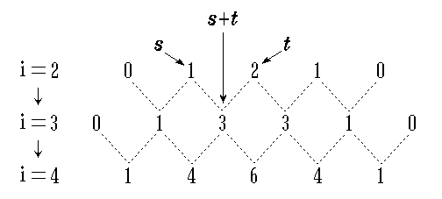
分析第 i 行元素与第 i+1行元素的关系
目的是从前一行的数据可以计算下一行的数据

Slide 65
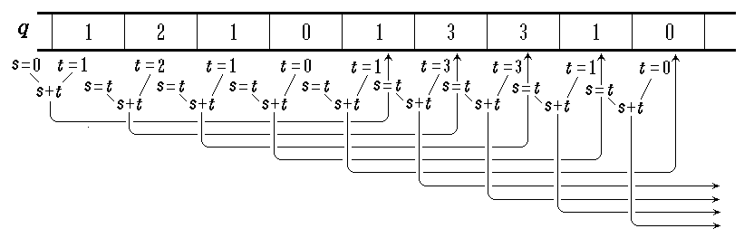
从第 i 行数据计算并存放第 i+1 行数据

Slide 66
void YANGHUI ( int n ) {
Queue q; //队列初始化
q.MakeEmpty ( );
q.EnQueue (1); q.EnQueue (1);//预放入第一行的两个系数
int s = 0;
for ( int i=1; i<=n; i++ ) { //逐行处理
cout << endl; //换行
q.EnQueue (0);
for ( int j=1; j<=i+2; j++ ) { //处理第i行的i+2个系数
int t = q.DeQueue ( );//读取系数
q.EnQueue ( s+t );//计算下一行系数，并进队列
s = t;
if ( j != i+2 ) cout << s << ‘ ’;//打印一个系数，第 i+2个为0
}
}
}

Slide 67
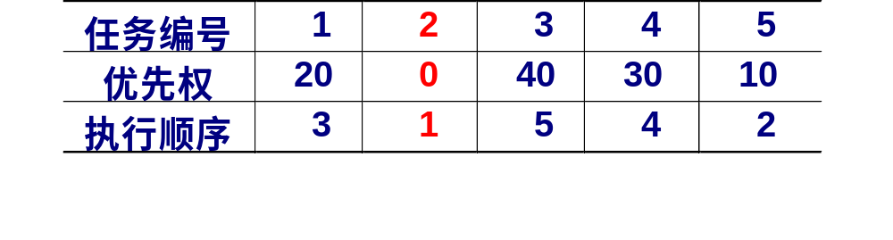
优先级队列 (Priority Queue)
优先级队列 是不同于先进先出队列的另一种队列。每次从队列中取出的是具有最高优先权的元素
例如下表：任务的优先权及执行顺序的关系
数字越小，优先权越高，设不存在同优先级元素

Slide 68
优先队列的类定义
#include <assert.h>
#include <iostream.h>
$include <stdlib.h>
const int maxPQSize = 50; //缺省元素个数
template <class Type> class PQueue {
public:
PQueue ( );
~PQueue ( ) { delete [ ] pqelements; }
void PQInsert ( const Type & item );
Type PQRemove ( );

Slide 69
void makeEmpty ( ) { count = -1; }
int IsEmpty ( ) const
{ return count == -1; }
int IsFull ( ) const
{ return count == maxPQSize; }
int Length ( ) const { return count; }/ /优先级队列元素个数
private:
Type *pqelements; //存放数组（优先级队列数组）
int count; //队列元素计数
}

Slide 70
优先级队列部分成员函数的实现
template <class Type>
PQueue<Type>::PQueue ( ) : count (-1) {
pqelements = new Type[maxPQSize];
assert ( pqelements != 0 ); //分配断言
} //创建优先级队列
template <class Type> void PQueue<Type> ::
PQInsert ( const Type & item ) {
assert ( !IsFull ( ) ); //判队满断言
count ++； pqelements[count] = item;
} //插入元素到队尾

Slide 71
template <class Type>
Type PQueue<Type>::PQRemove ( ) {
assert ( !IsEmpty ( ) ); //判队空断言
Type min = pqelements[0];
int minindex = 0;
for ( int i=1; i<count; i++ ) //寻找最小元素
if ( pqelements[i] < min ) //存于min
{ min = pqelements[i]; minindex = i; }
pqelements[minindex] = pqelements[count-1];
//用最后一个元素填补要取走的最小值元素
count-- ;//优先级队列中元素个数减一
return min;
} //从队中删除最小值（优先级最高）元素

Slide 72
离散事件模拟
日常生活中排队活动的模拟程序需要用到队列和线性表的数据结构，是队列的典型应用。
设银行有四个窗口，从开门起每个窗口一个时刻只能接待一个客户，人多时客户需排队。当客户进入银行时，如有窗口空闲则直接办理业务，否则会排在人数最少的队伍后面。先要求编程序模拟银行的业务活动并计算一天中客户在银行的平均逗留时间。

Slide 73
思路：
为求平均时间要知道每个客户到达和离开银行的两个时刻，所有客户逗留时间总和除以客户数便是平均时间。
客户到达和离开银行两个时刻发生的事情成为“事件”，整个程序按事件发生的先后顺序进行处理，即事件驱动模拟。

Slide 74
银行客户的离散事件驱动模拟程序：
void Bank_Simulation(int CloseTime) {
//银行业务模拟，统计一天内客户在银行逗留的平均时间。
OpenForDay; //初始化
while(MoreEvent) do {
EventDrived( OccurTime, EventType); //事件驱动
switch (EventType) {
case ‘A’:CustomerArrived; break; //处理客户到达事件
case ‘D’:CustomerDeparture; break; //处理客户离开事件
default: Invalid;
} //switch
} //while
CloseForDay; //计算平均逗留时间
} //Bank_Simulation

Slide 75
具体实现：
1.算法中处理的主要对象为“事件”，事件的主要信息是事件类型和发生时刻。事件有两类：客户到达事件，其发生时刻随客户到来自然形成；客户离开事件，其发生时刻由客户事物所需时间和等待时间决定。由于事件驱动是按事件发生时刻的先后顺序进行，则事件表是有序表，其主要操作是插入和删除事件。
类型定义如下：
typedef struct {
int OccurTime; //事件发生时刻
int NType; //事件类型，0表示到达事件，1至4表示四个窗口的离开事件
}Event, ElemType; //事件类型，有序链表LinkList的数据元素类型
typedef LinkList EventList //事件链表类型，定义为有序链表

Slide 76
2.模拟程序的另一种数据结构是表示客户排队的队列，银行的四个窗口对应四个队列，队列中客户的信息是其到达的时刻和办理事物所需时间。
typedef struct {
int ArrivalTime; //到达时刻
int Duration; //办理事物所需时间
}QElemType; //队列的数据元素类型

Slide 77
3.每个队列的队头是正在办理事物的客户，他办完事物离开队列的时刻就是即将发生的客户离开事件的时刻，即对每个队头客户都存在一个将要驱动的客户离开事件。因此在任何时刻即将发生的事件只有五种可能：（1）新客户到达；（2）1号窗口客户离开；（3）2号窗口客户离开；（4）3号窗口客户离开；（5）4号窗口客户离开。
由以上分析可见，在这个模拟程序中只需要两种数据类型：有序链表和队列。

Slide 78
主要操作的实现：
设第一个客户进门的时刻为0，即是模拟程序处理的第一个事件，之后每个客户到达的时刻在前一个客户到达时设定。因此在客户到达事件发生时须先产生两个随机数：其一为此时刻到达的客户办理事务所需时间durtime;其二为下一客户将到达的时间间隔intertime,假设当前事件发生的时刻为occurtime，则下一个客户到达事件发生的时刻为occurtime+intertime。由此应产生一个新的客户到达事件插入事件表；刚到达的客户则应插入到当前所含元素最少的队列中；若该队列在插入前为空，则还应产生一个客户离开事件插入事件表。
客户离开事件先计算该客户在银行逗留的时间,然后从队列中删除该客户后查看队列是否空,若不空则设定一个新的队头客户离开事件.

Slide 79
银行事件驱动模拟程序算法:
EventList ev; //事件表
Event en; //事件
LinkQueue q[4]; //4个客户队列
QElemType customer; //客户记录
int TotalTime, CustomerNum; //累计客户逗留时间，客户数
int cmp (Event a, Event b); //依事件a的发生时刻<或=或>事件b的发生时刻分别返回-1或0或1
void OpenForDay(){ //初始化操作
TotalTime=0; CustomerNum=0; //初始化累计时间和客户数为0
InitList(ev); //初始化事件链表为空表
en.OccurTime=0; en.NType=0; //设定第一个客户到达事件
OrderInsert(ev, en, (* cmp)()); //插入事件表
for (i=0; i<4; ++i) InitQueue(q[i]); //置空队列
} //OpenForDay

Slide 80
void CustomerArrived() { //处理客户到达事件，en.NType=0
++CustomerNum;
Random(durtime, intertime); //生成随机数
t=en.OccurTime+intertime; //下一客户到达时刻
if (t<CloseTime) //银行尚未关门，插入事件表
OrderInsert(ev,(t,0),(* cmp)());
i=Minimun(q); //求长度最短队列
EnQueue(q[i], (en.OccurTime, durtime));
if (QueueLength(q[i]) == 1)
OrderInsert (ev, (en.OccurTime+durtime, i), (* cmp)()); //设定第i队列的一个离开事件并插入事件表
} //CustomerArrived

Slide 81
Void CustomerDeparture() {
//处理客户离开事件， en.NType>0
i=en.NType; DelQueue(q[i], customer);
//删除第i队列的排头客户
TotalTime+=en.OccurTime – customer.ArrivalTime; //累计客户逗留时间
if (!QueueEmpty(q[i])){ //设定第i队列的一个离开事件并插入事件表
GetHead(q[i], customer);
OrderInsert (ev, (en.OccurTime+customer.Duration, i), (* cmp());
} //if
} //CustomerDeparture

Slide 82
void Bank_Simulation(int CloseTime){
OpenForDay; //初始化
while (!EmptyEventList(ev)){
DelFirst( GetHead(ev),p); en=GetCurElem(p);
if (en.NType==0)
CustomerArrived; //处理客户到达事件
else CustomerDeparture; //处理客户离开事件
}
//计算并输出平均逗留时间
printf(“The Average Time is %f \n”, TotalTime / CustomerNum);
} //Bank_Simulation

Slide 83
递 归
定义 若一个对象部分地包含它自己, 或用它自己给自己定义, 则称这个对象是递归的； 若一个过程直接地或间接地调用自己, 则称这个过程是递归的过程。
三种递归情况
  定义是递归的
  数据结构是递归的
  问题的解法是递归的

Slide 84

定义是递归的
例1.阶乘函数
求解阶乘函数的递归算法
long Factorial ( long n ) {
if ( n == 0 ) return 1;
else return n * Factorial (n-1);
}

Slide 85
求解阶乘 n! 的过程
主程序 main : fact(4)
参数 4 计算 4*fact(3) 返回 24
递归调用
参数传递
结果返回
回归求值
参数 3 计算 3*fact(2) 返回 6
参数 2 计算 2*fact(1) 返回 2
参数 1 计算 1*fact(0) 返回 1
参数 0 直接定值 = 1 返回 1

Slide 86
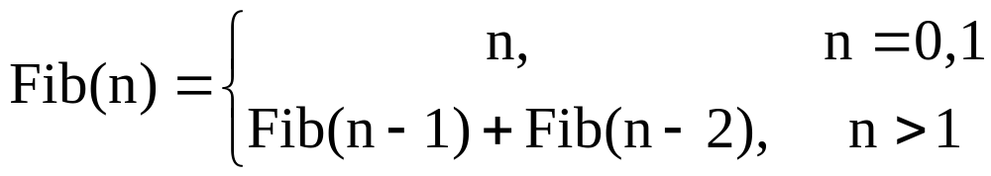
例2.计算斐波那契数列函数Fib(n)的定义
如 F₀ = 0, F₁ = 1, F₂ = 1, F₃ = 2, F₄ = 3, F₅ = 5
递归算法
long Fib ( long n ) {
if ( n <= 1 ) return n;
else return Fib (n-1) + Fib (n-2);
}

Slide 87
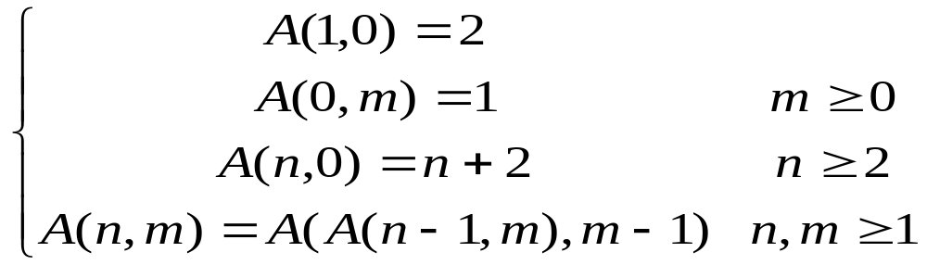
例3 Ackerman函数
当一个函数及它的一个变量是由函数自身定义时，称这个函数是双递归函数。
Ackerman函数A(n，m)定义如下：
int ackerman(int n,int m)
{ if(n==0 && m>=0) return 1;
if(n==1 && m==0) return 2;
if(m==0 && n>=2) return n+2;
return ackerman(ackerman(n-1,m),m-1);
}

Slide 88

A(n，m)的自变量m的每一个值都定义了一个单变量函数：
M=0时，A(n,0)=n+2
M=1时，A(n,1)=A(A(n-1,1),0)=A(n-1,1)+2，和A(1,1)=2故A(n,1)=2*n
M=2时，A(n,2)=A(A(n-1,2),1)=2A(n-1,2)，和A(1,2)=A(A(0,2),1)=A(1,1)=2，故A(n,2)= 2^n 。(小于n!)
M=3时，类似的可以推出 (大于n！)
M=4时，A(n,4)的增长速度非常快，以至于没有适当的数学式子来表示这一函数。(远远大于n！)

Slide 89
定义单变量的Ackerman函数A(n)为，A(n)=A(n，n)。
定义其拟逆函数B(n)为：B(n)=min{k｜A(k)≥n}。即B(n)是使n≤A(k)成立的最小的k值。
但在理论上B(n)没有上界，随着n的增加，它以难以想象的慢速度趋向正无穷大。
由A(0)=1,A(1)=2,A(2)=4,A(3)=16推知B(1)=0,B(2)=1,B(3)=B(4)=2和B(5)=…=B(16)=3。由此可以看出B(n)的增长速度非常慢。
A(4)=2^22…2其中2的层数为65535，这个数有log(A(4))位。所以，对于通常所见到的正整数n，有B(n)<=4
但是理论上B(n)没有上界，随着n的增加，它将以难以想象的慢速度趋向正无穷大。（大大小于logn）

Slide 90
数据结构是递归的
例如单链表结构
    只有一个结点的单链表
f
∧
    有若干结点的单链表
f
∧

Slide 91
例1.搜索链表最后一个结点并打印其数值
void Search ( ListNode *f ) {
if ( f ->link == NULL )
printf (“%d\n”, f ->data );
else Search ( f ->link );
}
递归找链尾
f
a₀
a₁
a₂
a₃
a₄
∧
f
f
f
f

Slide 92
例2.在链表中寻找等于给定值的结点,并打印其数值 void Search ( ListNode *f, ListData& x ) { if ( f != NULL ) if ( f -> data == x ) printf (“%d\n”, f ->data ); else Search ( f -> link, x );
}
递归找含x值的结点
f
x
∧
f
f
f

Slide 93
问题的解法是递归的
例如，汉诺塔(Tower of Hanoi)问题的解法：
如果 n = 1，则将这一个盘子直接从 A 柱移到 C 柱上。否则，执行以下三步：
① 用 C 柱做过渡，将 A 柱上的 (n-1) 个盘子移到 B 柱上：
② 将 A 柱上最后一个盘子直接移到 C 柱上；
③ 用 A 柱做过渡，将 B 柱上的 (n-1) 个盘子移到 C 柱上。

Slide 94


Slide 95
设n个金盘移动 F(n)次
F(1)=1
F(n)=F(n-1)+1+F(n-1)=2*F(n-1)+1
F(n)+1=2*(F(n-1)+1)
=2²*(F(n-2)+1)
=······
=2^{n-1}*(F(1)+1)=2^{n}
F(n)=2^{n}-1

Slide 96
算法
#include <iostream.h>
#include "strclass.h”
void Hanoi (int n, String A, String B, String C) {
//解决汉诺塔问题的算法
if ( n == 1 ) printf (" move %s",A, " to %s,C);
else { Hanoi ( n-1, A, C, B );
printf (" move %s",A, " to %s,C);
Hanoi ( n-1, B, A, C );
}
}

Slide 97
递归过程与递归工作栈
递归过程在实现时，需要自己调用自己。
层层向下递归，退出时的次序正好相反：
递归调用
n! (n-1)! (n-2)! 1! 0!=1
返回次序
主程序第一次调用递归过程为外部调用；
递归过程每次递归调用自己为内部调用。

Slide 98
递归工作栈
每一次递归调用时，需要为过程中使用的参数、局部变量等另外分配存储空间。
每层递归调用需分配的空间形成递归工作记录，按后进先出的栈组织。
局部变量
返回地址
参 数
活动记录框架
递归
工作记录

Slide 99

函数递归时的活动记录
调用块
……………….
<下一条指令>
Function(<参数表>)
……………….
<return>
函数块
返回地址(下一条指令) 局部变量 参数

Slide 100
long Factorial ( long n ) {
int temp;
if ( n == 0 ) return 1;
else temp = n * Factorial (n-1);
RetLoc2
return temp;
}
void main ( ) {
int n;
n = Factorial (4);
RetLoc1
}

Slide 101
计算Fact时活动记录的内容
参数 返回地址 返回时的指令
4 RetLoc1
RetLoc1 return 4*6 //返回24
递归调用序列
3 RetLoc2
RetLoc2 return 3*2 //返回6
2 RetLoc2
RetLoc2 return 2*1 //返回2
1 RetLoc2
RetLoc2 return 1*1 //返回1
0 RetLoc2
RetLoc2 return 1 //返回1

Slide 102
递归函数 先操作 后调用
例 void Func(char ch)
{ if(ch<=‘z’)
{ cout<<ch;
Func(ch+1);
}
}
调用 Func(‘a’);
输出 abcdefghijklmnopqrstuvwxyz

Slide 103
递归函数 先调用 后操作
例 void Func(char ch)
{ if(ch<=‘z’)
{ Func(ch+1);
cout<<ch;}
}
调用 Func(‘a’);
输出 zyxwvutsrqponmlkjihgfedcba

Slide 104
递归函数 操作 调用 操作
例 void Func(char ch)
{ if(ch<=‘z’)
{ cout<<ch;
Func(ch+1);
cout<<ch;}
}
调用 Func(‘a’);
输出 abcdefghijklmnopqrstuvwxyz
zyxwvutsrqponmlkjihgfedcba

Slide 105
递归函数 调用 操作 调用
例 void Func(char ch)
{ if(ch<=‘d’)
{ Func(ch+1);
cout<<ch;
Func(ch+1);
}
}
调用 Func(‘a’);
输出 dcdbdcdadcdbdcd

Slide 106
递归过程改为非递归过程
递归过程简洁、易编、易懂
递归过程效率低，重复计算多
改为非递归过程的目的是提高效率
单向递归和尾递归可直接用迭代实现其非递归过程
其他情形必须借助栈实现非递归过程
Notes:
尾递归是指在递归算法中，递归调用语句只有一个，而且是处在算法的最后。例如求阶乘的递归算法
单向递归是指递归算法中虽然有多处递归调用语句，但各递归调用语句的参数之间没有关系，并且这些递归调用语句都处在递归算法的最后。显然，尾递归是单向递归的特例。例如求斐波那契数列的递归算法

Slide 107
1.用单纯的循环方式非递归化
阶乘的非递归算法（直接转换法）
long Factorial (long n)
{
int prod = 1, i;
if (n > 0)
for (i = 1; i< = n; i+ +)
prod*=i;
return prod;
}
求解阶乘函数的递归算法
long Factorial ( long n ) {
if ( n == 0 ) return 1;
else return n * Factorial (n-1);
}

Slide 108
计算斐波那契数列的函数Fib(n)的定义
如 F₀ = 0, F₁ = 1, F₂ = 1, F₃ = 2, F₄ = 3, F₅ = 5
求解斐波那契数列的递归算法
long Fib ( long n ) {
if ( n <= 1 ) return n;
else return Fib (n-1) + Fib (n-2);
}

Slide 109
用单纯的循环方式非递归化Fibonacci数列
（直接转换法，迭代法计算）
Fibonacci数列的迭代计算
long FibIter(int n)
{
long twoback =1, oneback = 1, current;
int i;
if (n = =1‖n = =2)
return 1; // FibIter(1) = FibIter(2) = 1
Else // current = twoback+oneback, n>=3
for (i =3; i <=n; i + +)
{
current = twoback + oneback;
twoback = oneback;
oneback = current;
}
}

Slide 110
2.斐波那契数列的递归调用树（间接转换法，用栈保存中间结果）
Fib(5)
Fib(4)
Fib(3)
Fib(3)
Fib(2)
Fib(2)
Fib(1)
Fib(2)
Fib(1)
Fib(1)
Fib(0)
Fib(1)
Fib(0)
Fib(1)
Fib(0)

Slide 111
❾
Fib(4)
❺
❽
Fib(3)
Fib(2)
❸
❹
❻
❼
Fib(2)
Fib(1)
Fib(1)
Fib(0)
❶
❷
Fib(1)
Fib(0)
栈结点
n tag
tag = 1, 向左递归；tag = 2, 向右递归

Slide 112

❾
Fib(4)
❺
❽
Fib(3)
Fib(2)
❸
❹
❻
❼
Fib(2)
Fib(1)
Fib(1)
Fib(0)
❶
❷
Fib(1)
Fib(0)
❸
2 1
3 1
4 1
❸
2 2
3 1
4 1
❺
❺
❺
3 1
4 1
❺
3 2
4 1
❾
❾
❾
❾
❾
4 1
❾
4 2
❶
❷
❷
❹
❹
❽
n=1
sum=0+1
n=0
sum=1+0
n=1
sum=1+1
n=2-2
n=3-2
n=4-2

Slide 113
❾
Fib(4)
❺
❽
Fib(3)
Fib(2)
❸
❹
❻
❼
Fib(2)
Fib(1)
Fib(1)
Fib(0)
❶
❷
Fib(1)
Fib(0)
❽
2 1
4 2
❽
2 2
4 2
❾
❾
❾
4 2
❻
❼
❼
n=1
sum=2+1
n=0
sum=3+0
n=2-2

Slide 114
long Fibnacci ( long n ) {
Stack<Node> S; Node *w; long sum = 0;
//反复执行直到所有终端结点数据累加完
do {
while ( n > 1 ) {
w->n = n; w->tag = 1; S.push ( w );
n--;
} //向左递归到底, 边走边进栈
sum = sum + n; //执行求和

Slide 115
while ( !S.IsEmpty( ) ) {
w = S.getTop( ); S.Pop( );
if ( w->tag == 1 ) { //改为向右递归
w->tag = 2; S.push ( w );
n = w->n – 2; //F(n)右侧为F(n-2)
break;
}
}
} while ( !S.IsEmpty( ) );
return sum;
}

Slide 116
递归与回溯
n皇后问题
在 n 行 n 列的国际象棋棋盘上，若两个皇后位于同一行、同一列、同一对角线上，则称为它们为互相攻击。n皇后问题是指找到这 n 个皇后的互不攻击的布局。

Slide 117
k = i+j
0#次对角线
2#次对角线
4#次对角线
6#次对角线
1#次对角线
3#次对角线
5#次对角线
0 1 2 3
0
1
2
3
✰
•

0#主对角线
2#主对角线
4#主对角线
6#主对角线

1#主对角线
3#主对角线
5#主对角线
k = n+i-j-1

Slide 118
解题思路
安放第 i 行皇后时，需要在列的方向从 0 到 n-1 试探 ( j = 0, …, n-1 )
在第 j 列安放一个皇后：
  如果在列、主对角线、次对角线方向有其它皇后，则出现攻击，撤消在第 j 列安放的皇后。
  如果没有出现攻击，在第 j 列安放的皇后不动，递归安放第 i+1行皇后。

Slide 119
设置 4 个数组
  col [n] ：col[i] 标识第 i 列是否安放了皇后
  md[2n-1] : md[k] 标识第 k 条主对角线是否安放了皇后
  sd[2n-1] : sd[k] 标识第 k 条次对角线是否安放了皇后
  q[n] : q[i] 记录第 i 行皇后在第几列

Slide 120
void Queen( int i ) {
for ( int j = 0; j < n; j++ ) {
if ( 第 i 行第 j 列没有攻击 ) {
在第 i 行第 j 列安放皇后；
if ( i == n-1 ) 输出一个布局；
else Queen ( i+1 );
撤消第 i 行第 j 列的皇后；
}
}
}

Slide 121
void Queen( int i ) {
for ( int j = 0; j < n; j++ ) {
if ( !col[j] && !md[n+i-j-1] && !sd[i+j] )
{ /*第 i 行第 j 列没有攻击 */
col[j] = md[n+i-j-1] = sd[i+j] = 1;
q[i] = j; /*在第 i 行第 j 列安放皇后*/
if ( i == n-1 ) { /*输出一个布局*/
for ( int k = 0; k < n; k++ )
cout << q[k] << ‘,’;
cout << endl;
}
else Queen ( i+1 );
col[j] = md[n+i-j-1] = sd[i+j] = 0;
q[i] = 0; /*撤消第 i 行第 j 列的皇后*/
}
}
}

Slide 122
骑士问题
所谓骑士问题是在一个N*N的棋盘上,给骑士一个起始坐标(X₀,Y₀),而骑士必须从起点开始行走,把棋盘上的每一点都走过.而骑士的走法就是国际象棋中的骑士走法.
 | 4 |  | 3
5 |  |  |  | 2
 |  | （X₀,Y₀)
6 |  |  |  | 1
 | 7 |  | 0

Slide 123
将这八个可能的移动方向使用数组来存放。
Typedef struct {
int vert;
int horiz;
}offsets;
offsets move[8];
若假设目前的位置在maze[x][y]，而下一步的位置在maze[next_x][next_y]，则可利用direct变量知道next_x和next_y两个值：
next_x=x+move[direct].vert
next_y=y+move[direct].horiz
方向索引值(direct) | move[direct].vert | move[direct].horiz
0 | 2 | 1
1 | 1 | 2
2 | -1 | 2
3 | -2 | 1
4 | -2 | -1
5 | -1 | -2
6 | 1 | -2
7 | 2 | -1

Slide 124
2.在移动之前必须另外判断下一步有没有走出了边界：
int in_range( int x, int y) {
return( x>=0 && x<MAX_ROW && y>=0 && y<MAX_COL );
}
当骑士走到(x,y)时，下一个移动的位置应该是这八个位置中的其中一个，我们便从0这个方向开始走，如果新位置未走过的话，就可以移到新位置上，并记录下所走的步数，如果新位置已被走过，则继续找下一个方向，即将direct变量加1。
由于一个N*N的棋盘，骑士必须走N²－1步，才能将棋盘上的每一点都走过，即棋盘的大小排除一开始的起始位置那一点。因此若我们设起点为第一步，则全部走完时最后一步的步数会刚好是棋盘的大小N*N，所以若所走的步数等于N＊N的话，则代表骑士已经全部走完，此即为递归的终止条件，便可以将解输出来。

Slide 125
void print_ans(){
int i,j;
for(i=0;i<N;i++,printf(“\n”))
for(j=0;j<N;j++)
printf(“%6d”,maze[i][j];
printf(“\n\n”);
}
void tour (int count, int x, int y ){
int direct, next_x, next_y;
direct=0;
while (direct<8)
{ next_x=x+move[direct].vert;
next_y=y+move[direct].horiz;
if (in_range (next_x, next_y))
if (maze[next_x][next_y]==0)
{ maze[next_x][next_y]=count;
if (count==N*N)
print_ans();
else
tour (count+1,next_x,next_y);
maze[next_x][next_y]=0;
}
direct++;
}
}

Slide 126
排列问题
设计一个递归算法生成n个元素{r1,r2,…,rn}的全排列。
设R={r₁,r₂,…,r_{n}}是要进行排列的n个元素，R_{i}=R-{r_{i}}。
集合X中元素的全排列记为perm(X)。
(r_{i})perm(X)表示在全排列perm(X)的每一个排列前加上前缀得到的排列。R的全排列可归纳定义如下：
当n=1时，perm(R)=(r)，其中r是集合R中唯一的元素；
当n>1时，perm(R)由(r₁)perm(R₁)，(r₂)perm(R₂)，…，(r_{n})perm(R_{n})构成。

Slide 127
permutation(S,k,m)
{
if(k==m)
{
for(i=0;i<=m;i++)
输出S[i];
}
else
for(i=k;i<=m;i++)
{
swap(S[k],S[i]);
permutation(S,k+1,m);
swap(S[k],S[i]);
}
}

Slide 128
练习
用递归法将10进制数转换为8进制数.

Slide 129
练习
楼梯有n阶台阶，上楼可以一步上1阶，也可以一步上2阶，编一程序计算共有多少种不同的走法

